Slide 1



2.0
Nurse For U
전자의무기록 기반 간호사 업무 보조 어플리케이션
팀명 : 코드널
팀원 : 권익현, 김미래, 김현지, 이정훈, 이준용
작성일 : 2022. 04. 24.(일)
버전 : 1.0

Slide 2






주제 소개
프로젝트 관리
· 1-1 프로젝트 주제 ················· 4p
· 1-2 프로젝트 주제 배경 ······ 5p
· 1-3 널포유 2.0 변경사항 ···· 11p
· 2-1 조직 구성도 ··········· 14p
· 2-2 형상관리 ················· 15p
· 2-3 품질관리 ················· 18p
기능 설계
개발 계획
· 3-1 아키텍처 ··········· 20p
· 3-2 각 모듈 설계 ··· 21p
· 4-1 개발환경 ········· 28p
· 4-2 일정 계획 ······· 29p

Slide 3



주제 소개
· 1-1 프로젝트 주제
· 1-2 프로젝트 주제 배경
· 1-3 널포유 2.0 변경 사항

Slide 4




□ 1-1 프로젝트 주제
프로젝트 주제
“ “
전자의무기록 기반 간호사 업무 보조 어플리케이션
널포유(Nurse For U) 2.0은 간호사의 담당 환자 인수인계, 업무사항 열람, 근무 스케줄링 등
기존의 자동화 되지 않은 간호 업무 구조를 어플리케이션화 하여
손쉬운 업무 파악을 돕기 위한 종합적인 서비스 시스템이다.
2.0

Slide 5
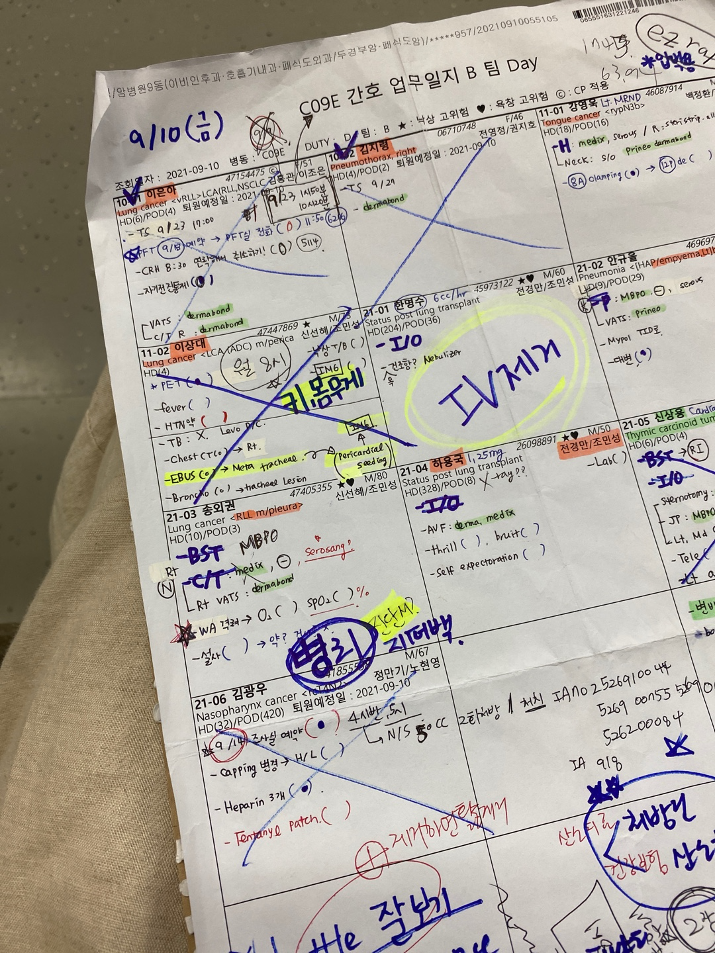
□ 1-2 프로젝트 주제 배경
문제 정의(Problem)
1. 현직 간호사 인터뷰 내용
· 전자의무기록(EMR) 상 환자의 정보가 흩어져 있어 환자 파악이 어려움
· 인수인계 수기 양식이 무의미
· 인수인계 과정에서 많은 양으로 인한 누락, 왜곡 발생
· 인수인계로 인한 근무시간 초과 빈번
· 근무시간 형평성 문제 발생 가능성
그림 1) 현직 간호사 업무일지(인터뷰 내용)

Slide 6
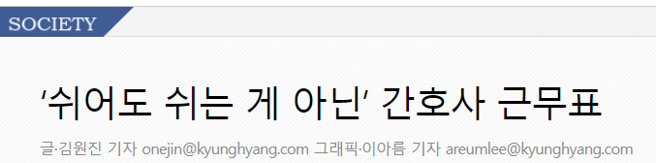
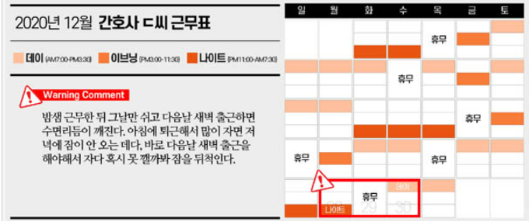
□ 1-2 프로젝트 주제 배경
문제 정의(Problem)
2. 뉴스 기사 인용
· 출처 : 주간경향, “간호사 근무“, https://weekly.khan.co.kr/khnm.html?mode=view&artid=202105211335551&code=115
밤샘 근무와 낮 근무가 불규칙하게 배치되는 “헬(Hell) 듀티＂경우 발생
“과로를 부추기는 근무패턴도 보인다. 한 예로 3일 연속 밤샘 근무에 오프를 하나만 붙여주는 패턴으로 근무가 주어지는 경우도 있음＂
병원 규모 가릴 것 없이 원칙이 지켜지는 경우 드뭄
3. “1시간씩 일찍 나와 준비를 해야 하기도 하고, 오버타임이 2시간 넘는 경우도 여전히 적지 않다”는 게 공통된 의견
그림 2) 간호사 근무표 문제(출처: 주간경향)

Slide 7
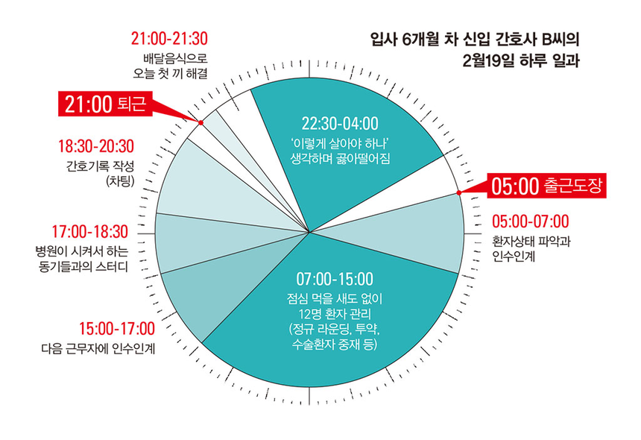

□ 1-2 프로젝트 주제 배경
문제 분석(Why)
1
인수인계 교육 및 정리 형식에서의 표준지침 부재
2
담당 환자정보, 인수인계 업무 기억의 불확실성
3
교대 근무 시 업무 불편성과 비효율성
4
근무 배정 시 의견 수렴 부족(공정성 문제)
그림 3) 현직 간호사 근무 실태(출처: 시사저널)

Slide 8
□ 1-2 프로젝트 주제 배경
문제 해결 정의(What)
“간호사를 위한 어플리케이션 서비스 제공”
인수인계
투약 관리
클라우드 EMR
근무
스케줄러

Slide 9
□ 1-2 프로젝트 주제 배경
문제 해결 방안 정의(How)
인수인계
- 자신의 담당환자에 대한 인수인계 공유 가능 “맞춤형”
투약관리
- 투약 관리 시스템 제공 및 투약 기본 원칙 ‘5 Right’ 준수 및 기록 가능 “신뢰성”
클라우드 EMR
- 한 눈에 EMR(전자의무기록)의 정보를 확인 가능 “가시성”
근무 스케줄러
- 최적화 스케줄링, 근무표 짜기의 “자동화”

Slide 10



□ 1-2 프로젝트 주제 배경
프로젝트 목적
확실하고 정확한 정보 제공
병원 의무기록 시스템과 연동해 신뢰할 수 있는 출처로부터 환자의 정보를 정확하게 제공
정보의 접근성 증진
앱 서비스 이용 시, 휴대폰, 태블릿 등 모바일 환경에서 사용이 가능해 정보의 접근성이 증진
간호사의 편의성 증진
어플리케이션의 기능을 통해 업무 및 일정 관리 편의성 증진
Notes:
언급한 방법들을 통해 저희가 이루고자하는 목적은 다음과 같습니다.
병원 의무기록 시스템과 연동해 신뢰할 수 있는 출처로부터 확실하고 정확하게 정보를 제공하고,
앱 서비스를 통해 휴대폰, 태블릿 등 모바일 환경의 사용을 통한 정보의 접근성을 증진하며,
어플리케이션의 기능을 통해 간호사의 편의성 증진을 목적으로 두고 있습니다.

Slide 11
□ 1-3 널포유 2.0 변경사항
널포유 2.0 변경사항
기능 추가
사용자 맞춤 제공
2.0
통합 인터페이스
Notes:
널포유 2.0 변경사항입니다.
이전학기 진행했던 널포유 프로젝트에서 널포유 2,0 으로 업데이트 되면서 기능추가, 사용자 맞춤 제공, 통합 인터페이스 면에서 변동사항이 생겼습니다.

Slide 12
□ 1-3 널포유 2.0 변경사항
널포유 2.0 변경사항
1. 기능 추가
- 간호근무 스케줄링 기능 추가
- 투약 관리 기능 추가
2. 사용자 맞춤 제공
- 인수인계 시 자주 사용하는 용어 자동완성
3. 통합 인터페이스
- 환자 정보만 확인할 수 있었던 인터페이스에서 EMR 세부 사항 별 요소 추가
품질관리 팀
Notes:
첫번째로 간호근무 스케줄링 기능과 투약 관리 기능이 추가되었습니다. 두번째로 인수인계 작성 시 자주 사용하는 용어에 대해 자동완성이 되는 기능으로 사용자에 맞춰 서비스가 제공되도록 합니다. 마지막으로 환자 정보만 확인할 수 있었던 인터페이스에서 EMR 세부 사항 별 요소 추가를 통해 통합 인터페이스를 지향하도록 했습니다.

Slide 13
프로젝트 관리
· 2-1 조직 구성도
· 2-2 형상관리
· 2-3 품질관리

Slide 14
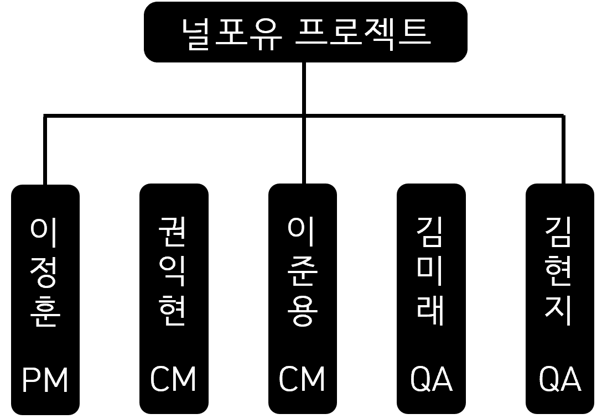
□ 2-1 조직 구성도
조직 구성도
그림 4) 널포유 2.0 프로젝트 조직 구성도
· 팀원 모두가 프로젝트 의사결정과 개발에 참여
· 각 맡은 시스템에서 엔지니어를 담당하여 분산형 팀 구성 방식으로 프로젝트 진행
Notes:
저희 널포유 프로젝트는 다음과 같은 구성원들로 개발, 진행됩니다.
PM는 이정훈, CM는 권익현, 이준용, QA는 김미래, 김현지로 구성되어 있습니다.
----------------- 아래 부분은 말해도 되고 안해도 댐 ---------------------
또한 분산형 조직 구성도를 따릅니다.
분산형 팀 구성은 자신의 일을 알아서 수행하며 구성원이 동등한 책임과 권한을 갖습니다.

Slide 15
□ 2-2 형상관리
형상관리
형상관리 팀
- [CM]권익현, [CM]이준용
형상관리 범위
- 널포유(Nurse For U) 2.0 프로젝트의 모든 산출물 및 소프트웨어 항목
형상관리 운영절차
① 로고 변경
식별
버전관리
변경관리
형상 감사
보고
Notes:
다음 널포유 2.0 프로젝트 형상관리에 대해 말씀드리겠습니다. 형상관리 팀은 권익현 이준용 팀원으로 구성되며 형상관리의 범위는 널포유 프로젝트의 모든 산출물 및 소프트웨어 항목으로, 운영 절차는 다음과 같이 식별-버전관리-변경관리-형상감사-보고에 의해 이루어집니다.

Slide 16
□ 2-2 형상관리
형상관리
① 로고 변경
2.0
① 로고 변경
· 널포유 v1.0 로고
· 널포유 v2.0 로고
- 기존 널포유 1.0 로고에서 업데이트 된 버전 명시를 위해 “2.0”을 로고 우측 하단에 추가함
Notes:
다음은 널포유 2.0 변경내용에 대한 형상관리를 진행한 사항입니다. 첫 번째 로고 변경입니다.
좌측의 기존 널포유 1.0 버전에 대한 로고에서 업데이트 된 버전 명시를 위해 우측과 같이 “2.0”을 추가하여 로고를 변경하였습니다.

Slide 17

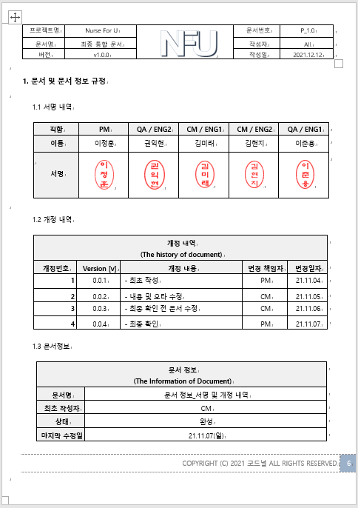
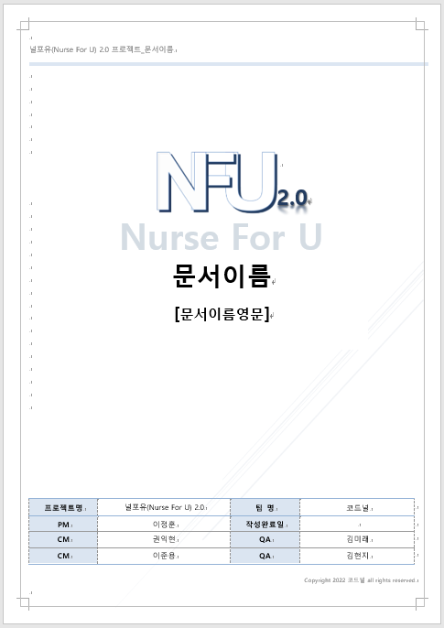
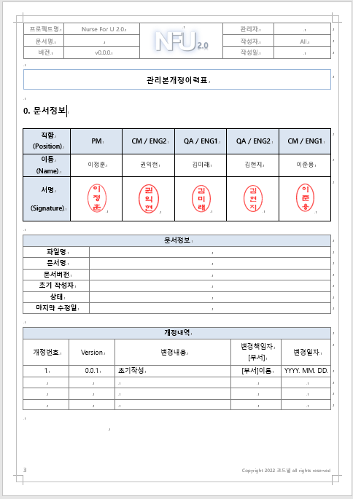
□ 2-2 형상관리
형상관리
② 문서 양식 변경
< 널포유 v1.0 >
< 널포유 v2.0 >
① 로고 변경
Notes:
두번째 문서 양식 변경 내역입니다.
기존 널포유 1.0 버전의 문서 양식에서 표지와 규격 및 전체적인 색상에 대한 변경을 적용하였습니다.

Slide 18
□ 2-3 품질관리
품질관리
품질관리 팀
- [QA]김미래, [QA]김현지
품질관리 범위
- 널포유(Nurse For U) 2.0 프로젝트의 모든 산출물 및 소프트웨어 항목
품질관리 운영절차
① 로고 변경
품질보증
계획수립
엔지니어링
활동검토
품질측정
평가
문서화
승인
보고
및 통보
Notes:
다음은 품질관리 입니다.
품질관리 팀은 QA 김미래, 김현지로 구성됩니다.
널포유 2.0 프로젝트의 모든 산출물 및 소프트웨어 항목을 품질관리 범위로 하고 있고, 형상관리 운영절차는 다음과 같습니다.

Slide 19
기능 설계
· 3-1 아키텍처
· 3-2 각 모듈 설계

Slide 20
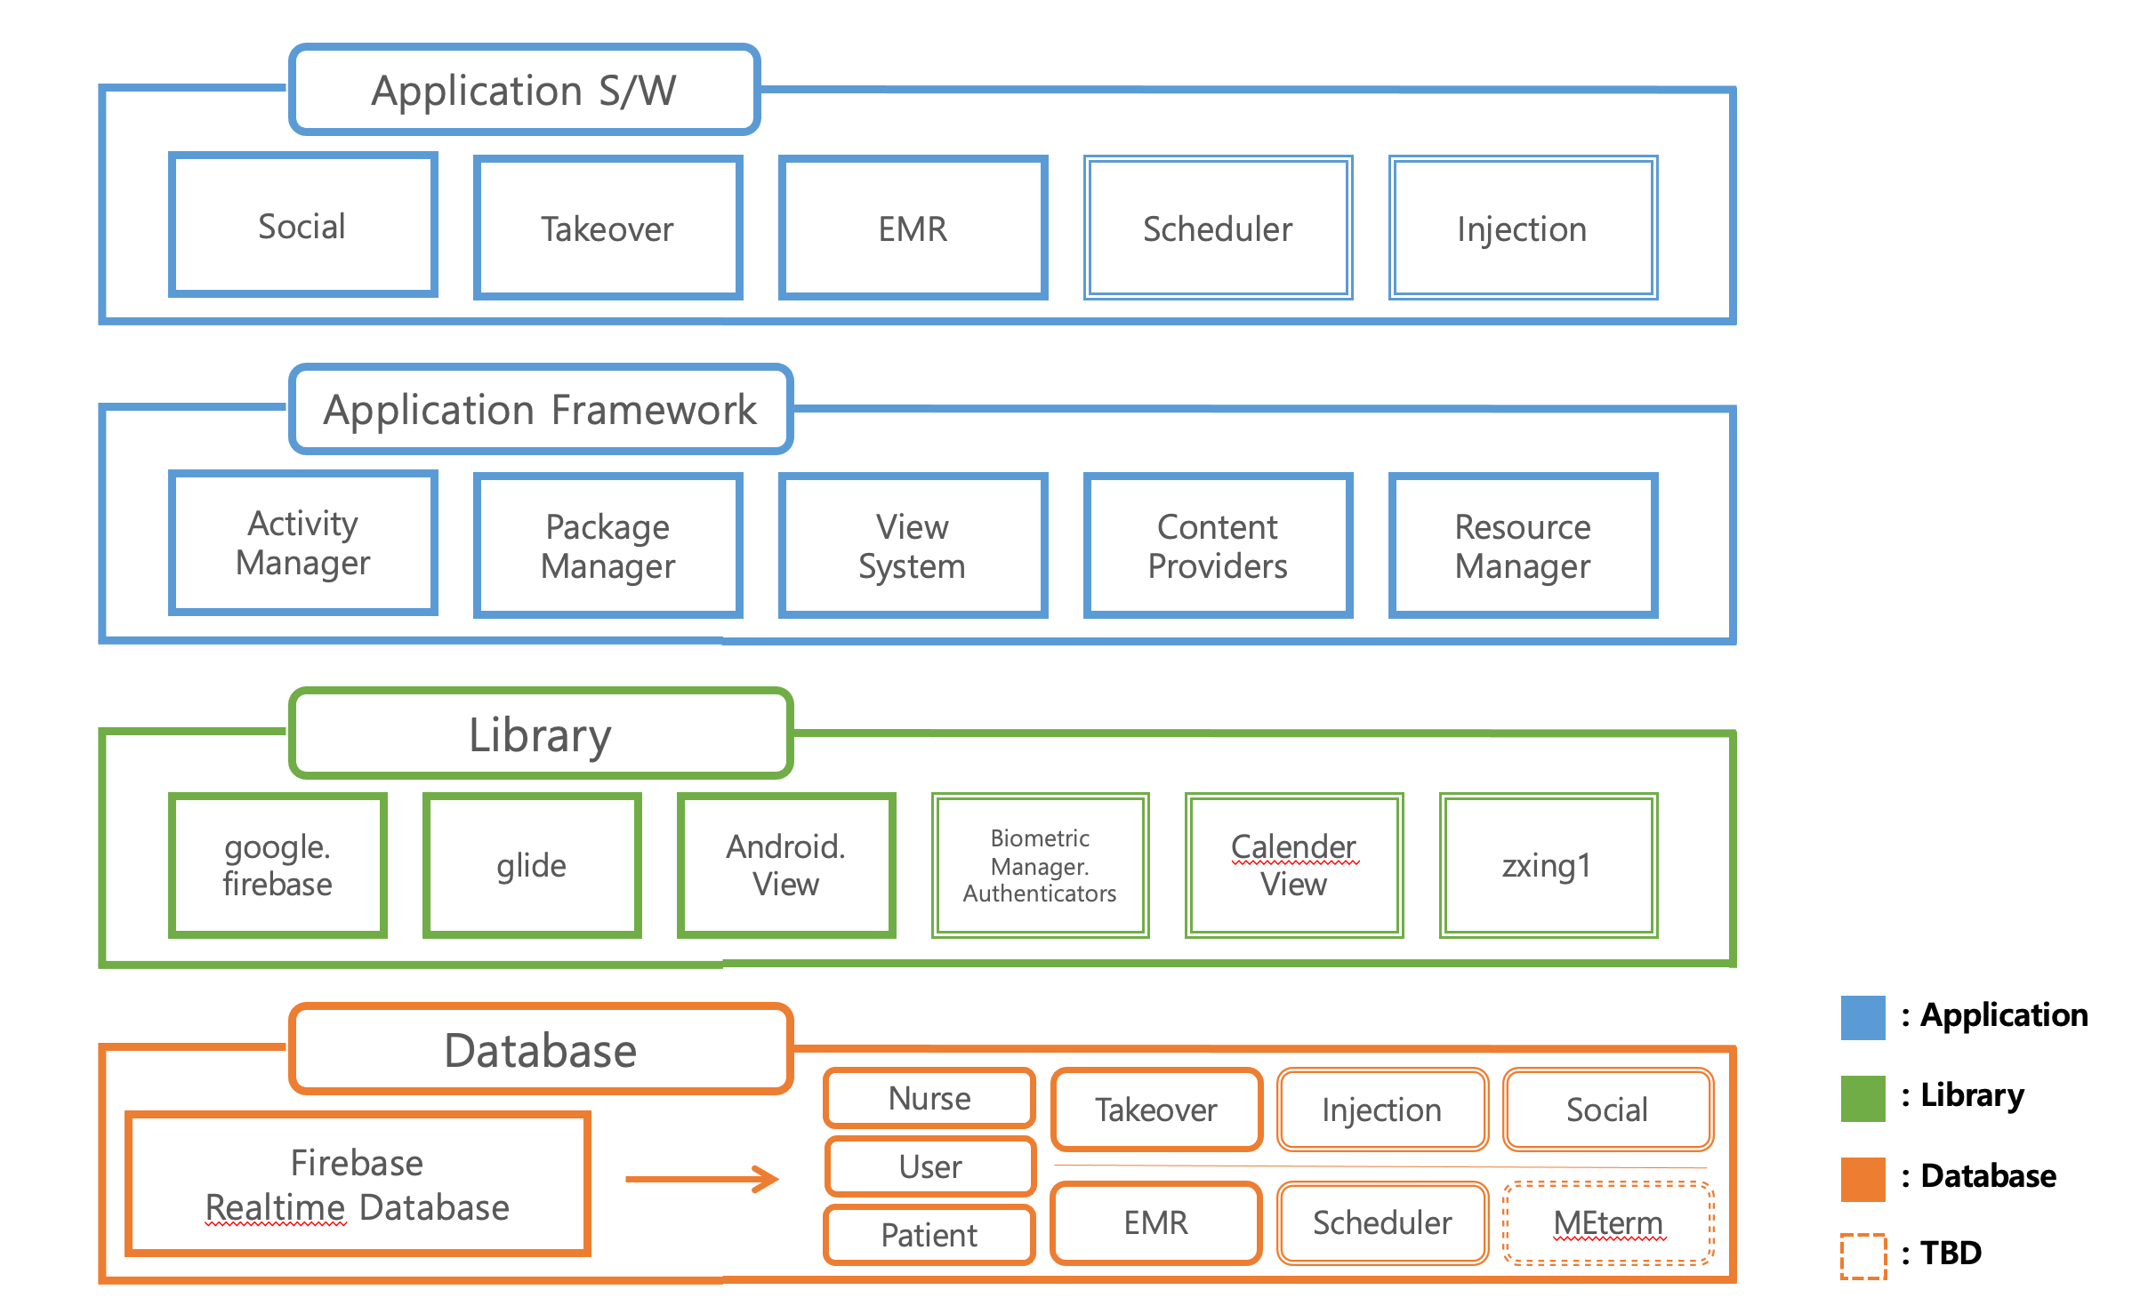
□ 3-1 아키텍처
아키텍처
Notes:
저희 프로젝트의 아키텍처입니다.
아키텍처를 보시면 한줄로 표시되어있는 부분 있고 두줄인 부분이 존재합니다.
기존 널포유 1.0에서 존재했던 모듈과 패키지, 라이브러리의 경우 한줄로 표시하였으며,
신규로 추가되는 부분들을 두줄로 표현하였습니다.
예로 어플리케이션 SW 부분을 보시면 이번 버전에서 스케줄러와 인젝션 모듈이 추가되는 것을 아실 수 있습니다.

Slide 21
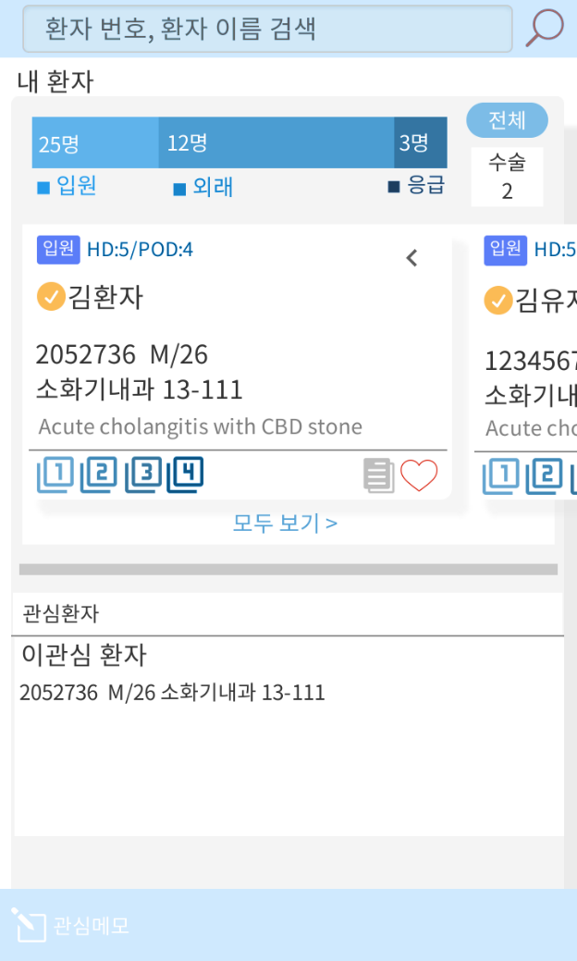
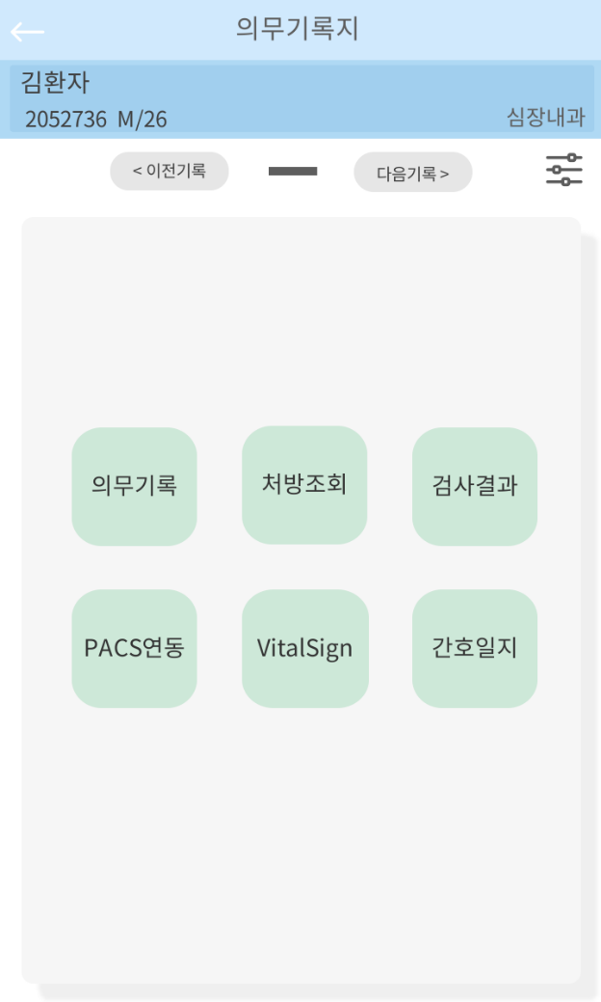
□ 3-2 각 모듈 설계
각 모듈 설계 – 01. 클라우드 EMR
클라우드 EMR(전자의무기록) 플랫폼
의무기록, 검사결과, 처방조회와 같은 환자의 주요 정보를 모바일로 조회
병원의 특정한 진료환경에서 생성된 환자기록 외래, 병동, 특수 간호부서 기록 인터페이스 통합
언제, 어디서나 각종 환자정보 조회 및 환자정보 확인

Slide 22
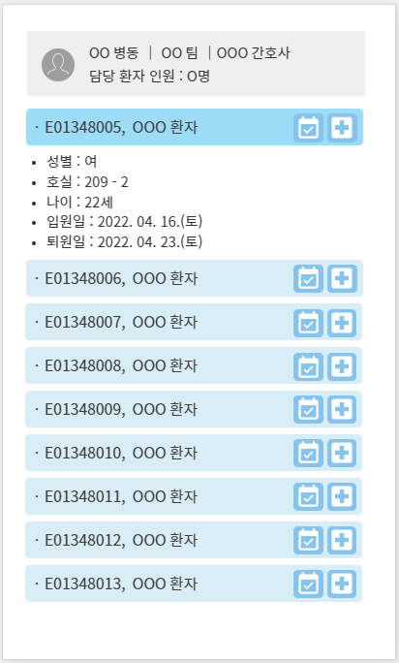
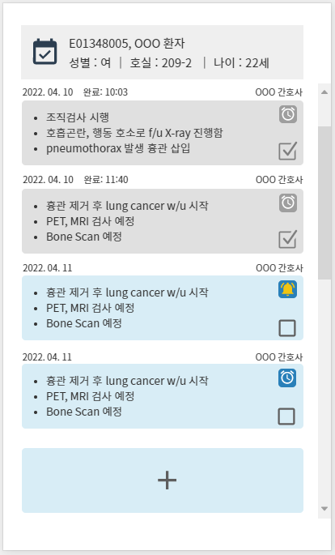
□ 3-2 각 모듈 설계
각 모듈 설계 – 02. 인수인계
담당환자 인수인계 기능
환자 개인에 대한 기본 인적사항 확인
환자 개인의 인수인계 사항을 공유
일정에 대한 푸시알림 설정 가능
Notes:
다음 인수인계 모듈입니다.
인수인계 기능에서는 사용자의 담당환자에 맞추어 담당환자 개개인에 대한 인수인계 사항을 공유할 수 있습니다. 선택한 환자에 대한 기본적인 인적사항(환자코드, 성별, 호실, 나이 등)을 확인하고, 우측 버튼을 통해 인수인계 목록 화면으로 전환됩니다. 인수인계 목록에서는 상단에 작성일자와 완료시간, 작성자 그리고 인수인계 사항에 대해 간략히 확인 가능하며 지난 시간의 인수인계 사항은 회색으로 표시되고 수정할 수 없으며 수행시간에 따라 인수인계 사항을 잊지 않도록 알림 설정을 ON/OFF할 수 있습니다.

Slide 23
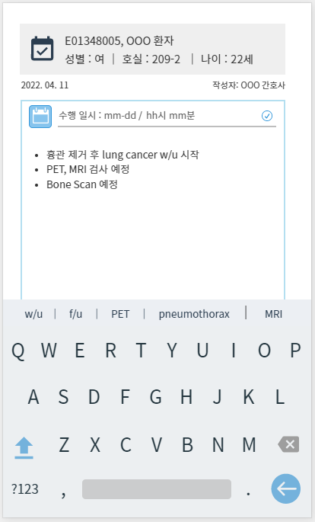
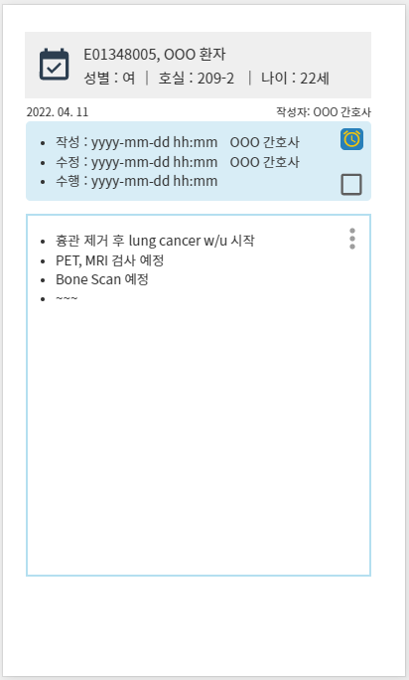
□ 3-2 각 모듈 설계
각 모듈 설계 – 02. 인수인계
인계사항 작성 시 자주 이용하는 문구 자동완성 기능
인수인계 내용에 대한 수정 기록 표시
Notes:
또한 인계사항 작성 시 수행일시를 지정하고 내용을 작성해야 하며, 작성 편의성을 위해 해당 환자에게 자주 썼던 문구를 기준으로 자동완성 기능을 제공하고 인수인계 사항이 수정되었을 시 수정 날짜 및 시간, 수정자에 대한 기록을 확인할 수 있도록 상단에 표시됩니다.

Slide 24
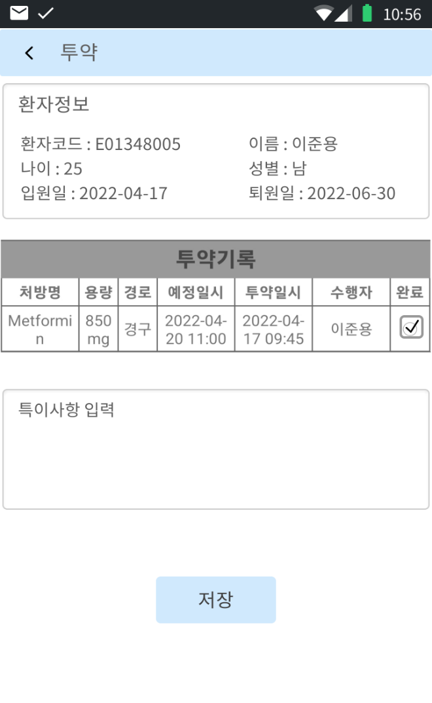
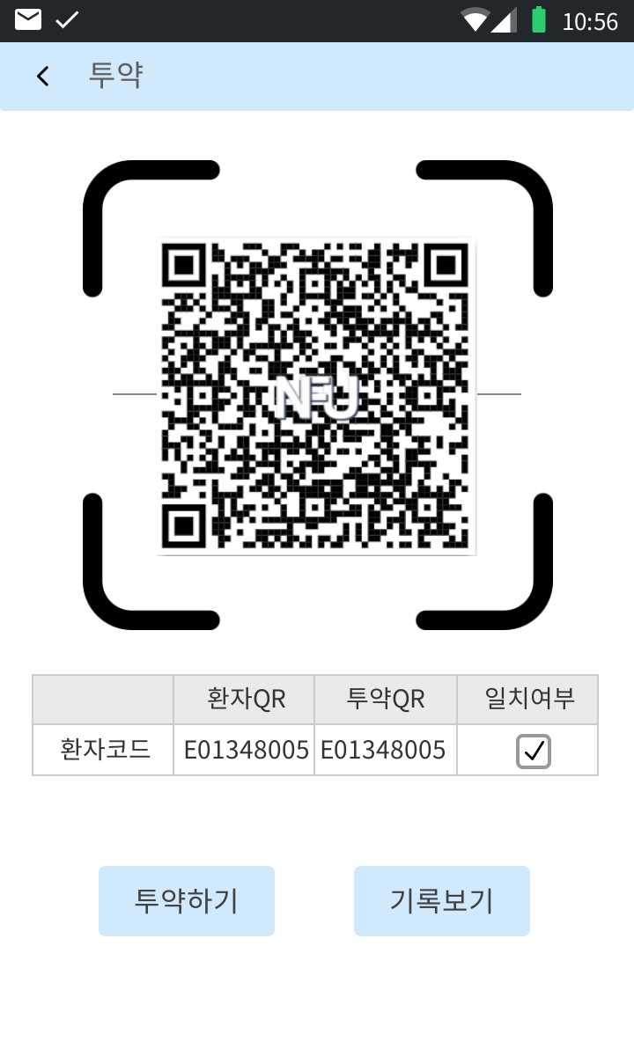
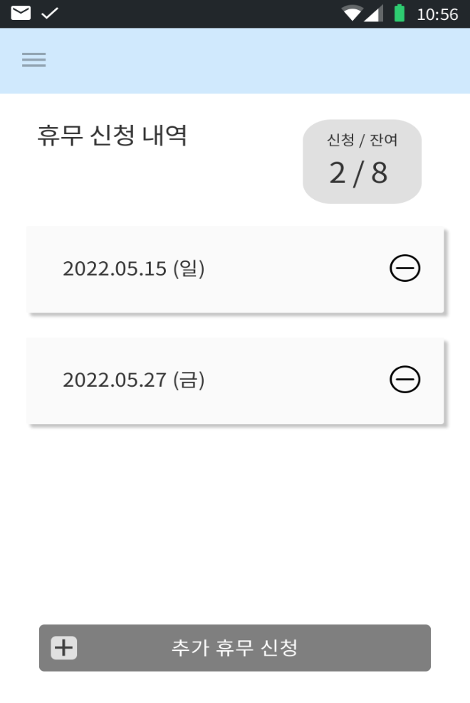

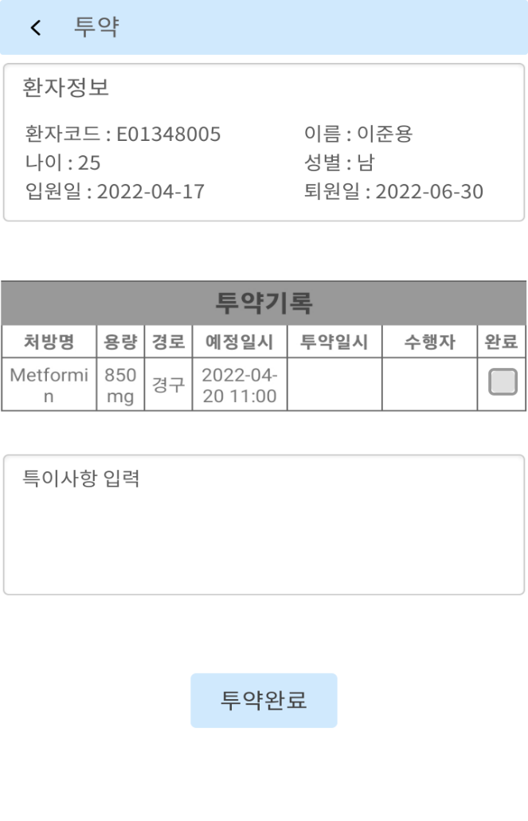
□ 3-2 각 모듈 설계
각 모듈 설계 – 03. 투약관리
투약 5 Right (정확한 약물, 정확한 용량, 정확한 환자, 정확한 경로, 정확한 투여시간)
QR 스캔 데이터를 통해 정확한 투약 5 Right 확인
투약 후 기록(‘투약일시’, ‘수행자‘, ‘완료‘) 자동 작성
투약 후 이상 반응 등 특이사항 작성
투약일정
Notes:
투약 관리 모듈입니다.
환자에게 투약을 시작하는 시점에서 환자의 침상이나 손목에 부착된 환자 정보 QR과 투약품에 부착된 처방QR을 스캔하면 환자 코드를 비교하여 정확한 환자 여부를 확인합니다. 환자가 확인되면 QR에 들어있는 데이터와 해당 환자에게 작성된 투약 일정 데이터를 비교하여 일치하는 투약 일정 표를 자동 출력합니다. 실제 투약을 완료한 후 투약완료 버튼을 누르면 투약 후 기록들이 자동 작성되며 특이사항을 별도로 작성할 수 있습니다.

Slide 25
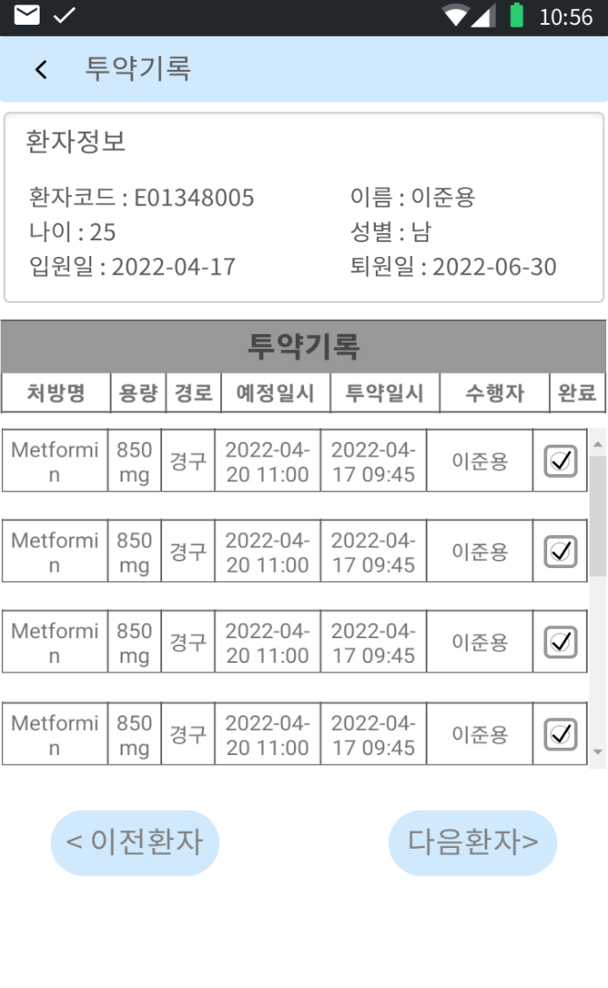
□ 3-2 각 모듈 설계
각 모듈 설계 – 03. 투약관리
해당 환자에게 진행된 모든 투여 기록 확인
특정 기록 선택 시 특이사항 기록 확인 가능
투약 5 Right 준수 여부에 대한 기록
Notes:
또한 해당 환자에게 진행된 모든 투여기록 및 특이사항 기록을 확인할 수 있습니다. 이러한 투약관리 기능을 통해 기존의 수작업을 디지털화 하여 정확도와 신속성을 높이고, 투약오류 위험을 낮출 수 있으며 투약기록을 통해 5 Right 준수 여부와 이상 반응 등을 한 눈에 확인할 수 있습니다.

Slide 26
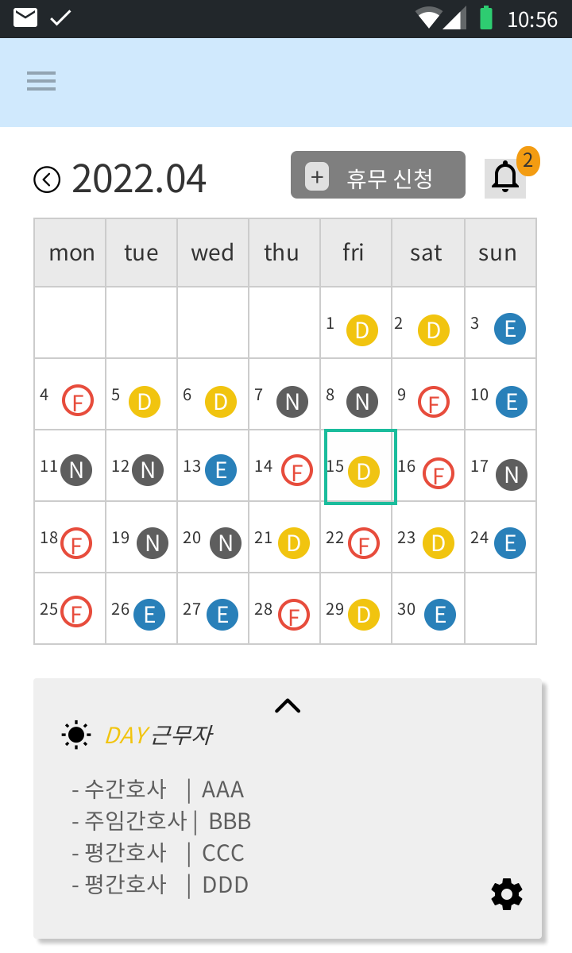
□ 3-2 각 모듈 설계
각 모듈 설계 – 04. 간호 근무 스케줄링
고려사항(3교대, 휴무일 수 등)에 따른 알고리즘으로 근무표 자동 스케줄링
자신의 근무 일정 확인 및 동료 근무자 확인 > 인수인계 근무자 파악 가능
일정 관리 담당자의 편리한 휴무 신청 관리
Notes:
간호 근무 스케줄링 모듈입니다.
Ui를 보면, 먼저 스케줄표에 따라 데이, 이브닝, 나이트 등 근무 일정이 표시됩니다. 이 스케줄은(옆에 적힌 내용) 3교대, 휴무일 수 등 고려사항에 따라 알고리즘을 통해 자동 스케줄링 됩니다. 스케줄표를 통해 근무자는 자신의 근무 일정 확인 및 동료 근무자를 확인할 수 있습니다. 이를 통해서 인수인계를 하게 될 근무자 또한 파악이 가능합니다. 옆의 ui를 보면 개인별 휴무 신청을 통해 희망하는 휴무 일자를 신청할 수 있으며, 이러한 휴무 신청 근무 자동 스케줄링을 통해 우선순위에 따라 반영될 수 있습니다. 따라서 간호 근무 스케줄링 모듈을 통해 일정관리자 담당자의 편리한 휴무 신청 관리가 이루어질 수 있습니다.

Slide 27
개발 계획
· 4-1 개발환경
· 4-2 일정 계획

Slide 28



□ 4-1 개발환경
개발환경
구글 안드로이드 앱 개발을 위한 만든 통합 개발 환경
모바일 및 웹 애플리케이션을 만들기 위해 Google에서 개발한 플랫폼
High-Level 객체지향 프로그래밍 언어
Notes:
개발 환경은 다음과 같습니다.
안드로이드 앱 개발을 위한 통합 개발 환경인 안드로이드 스튜디오와 모바일 및 웹 어플리케이션을 만들기 위해 구글에서 개발한 파이어베이스를 사용하여
개발을 진행할 예정입니다. 개발 언어의 경우 자바를 사용할 예정입니다.

Slide 29


□ 4-2 일정 계획
일정 계획
제안
제안 : 2022. 03. 07 ~ 2022. 03.31
분석
분석 : 2022. 04. 04 ~ 2022. 04.14
설계 : 2022. 04. 15 ~ 2022. 04.24
설계
구현 : 2022. 04. 26 ~ 2022. 06.05
구현
시험 : 2022. 06. 06 ~ 2022. 06.16
시험
Notes:
저희 프로젝트의 일정은 다음과 같습니다.
제안 단계와 분석 단계를 완료하였습니다.
기존에 발표 전까지 설계 단계를 완료하는 것이 목표 였으나, 중간고사 및 개인 일정으로 인해 살짝 딜레이되었습니다.
설계 단계에서 필요한 회의는 전부 완료된 상태이며 현재 산출물 작성 중에 있습니다.
설계 단계가 완료되면 보시는 바와 같이 구현단계와 시험 단계를 거칠 예정입니다.

Slide 30
□ 4-2 일정 계획
레퍼런스
[1] 널포유(Nurse For U) 1.0 프로젝트 : …22_설계_소공_캡스톤_레퍼런스\21_널포유
[2] 주간경향, “간호사 근무“, http://weekly.khan.co.kr/khnm.html?mode=view&art_id=202105211335551
[3] 시사저널, “간호사 업무량”,
http://www.sisajournal.com/news/articleView.html?idxno=173936
Notes:
저희 프로젝트의 일정은 다음과 같습니다.
제안 단계와 분석 단계를 완료하였습니다.
기존에 발표 전까지 설계 단계를 완료하는 것이 목표 였으나, 중간고사 및 개인 일정으로 인해 살짝 딜레이되었습니다.
설계 단계에서 필요한 회의는 전부 완료된 상태이며 현재 산출물 작성 중에 있습니다.
설계 단계가 완료되면 보시는 바와 같이 구현단계와 시험 단계를 거칠 예정입니다.

Slide 31
Q&A
팀명 : 코드널
프로젝트명 : 널포유(Nurse For U) 2.0
팀원 : 권익현, 김미래, 김현지, 이정훈, 이준용
작성일 : 2022. 04. 24.(일)

